Slide 1
分支限界法
《算法分析与设计》
授课人：罗建超
日 期：2026年11月8日 星期日

Slide 2
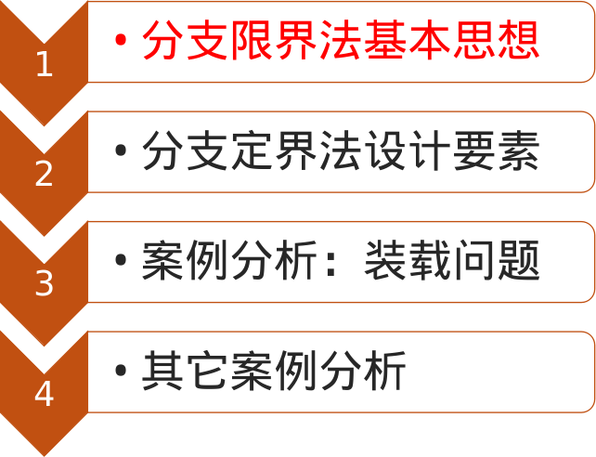
目录

Slide 3
分支限界法基本思想
分支界限法类似与回溯法，也是在问题解空间中搜索问题解的一种算法。
分支界限法与回溯法对比：
  求解目标不同：回溯法的可以用于求解目标是找出解空间树中满足约束条件的所有解，而分支限界法的求解目标通常是找出满足约束条件的一个解或最优解。
  搜索方式不同：回溯法主要以深度优先的方式搜索解空间树，而分支限界法则主要以广度优先或以函数优先的方式搜索解空间树。

Slide 4
分支限界法基本思想
在分支限界法中，每个活结点只有一次机会成为扩展结点。一旦成为扩展结点，就一次性产生其所有儿子结点。在这些儿子结点中，导致不可行解或导致非最优解的儿子结点被舍弃，其余儿子结点被加入活结点表中。
此后，从活结点表中取下一结点成为当前扩展结点，并重复上述结点扩展过程。这个过程一直持续到找到所需的解或活结点表为空时为止。

Slide 5
分支限界法基本思想—代码框架
Q = {q₀};//存储所有的活结点,初始化为根节点
void Branch&Bound ()
{
while (Q!=∅) {
select a node q from Q;//从Q选择一个结点
Branch(q, Q₁); //对q进行分支，产生Q1，分支时利用约束和界进行剪枝
add (Q1, Q);// 将新产生的活结点加入Q
}
}

Slide 6
分支限界法基本思想
常见的两种分支搜索法（选择节点方式）
  队列式(FIFO)搜索法：按照队列先进先出（FIFO）原则选取下一个节点为扩展节点。
  优先队列式搜索法：按照优先队列中规定的优先级选取优先级最高的节点成为当前扩展节点。
    最大堆（最大优先队列）：最大效益优先
    最小堆（最小优先队列）：最小耗费优先

Slide 7
分支限界法基本思想
0-1背包问题： （分析队列式与优先队列式过程）
n=3, C=30, w={16, 15, 15}, v={45, 25, 25}
Cr=C=30,V=0
A
Cr=14,V=45
B
C
Cr=30,V=0
Cr=14,V=45
Cr=15,V=25
Cr<w₂,不可行
D
E
F
G
Cr=30,V=0
H
I
J
K
L
M
N
O
Cr=30,V=0
Cr<w₃,不可行
Cr=14,V=45
Cr=0,V=50
A
B
C
E
F
K
L
A
B
C
E
K
F
L

Slide 8
分支限界法基本思想—上界&下界
节点v上界(UB(v))：从v出发得到的所有叶子节点的效益值均不大于UB(v)，则UB(v)为节点v的上界；
如果所有叶子节点的最大效益值等于UB(v)，则UB(v)为节点v的上确界；

Slide 9
分支限界法基本思想—上界&下界
节点v下界(LB(v))：从v出发得到的所有叶子节点的效益值均不小于LB(v)，则LB(v)为节点v的下界；
如果所有叶子节点的最小效益值等于LB(v)，则LB(v)为节点v的下确界。

Slide 10
分支限界法基本思想—极小化
对于求最小值的优化问题，如果LB(v) ≥ cBest，则节点v可以加入黑名单，不再对其搜索。
UB(v)通常可以利用贪心思路或者其它方式得到一个解，令其作为UB(v)，而LB(v)通常需要经过严格的证明。

Slide 11
分支限界法基本思想—极小化
对于求最小值的优化问题，如果UB(v₀) = LB(v₀)，则直接结束，输出对应于UB(v₀)的解即可；
如果节点v的UB(v) = LB(v)，则该节点不用继续搜索，直接用UB(v) 作为其可到达的最优值，对cBest进行更新；
如果找到节点v使得f(v) = LB(v₀)或者所有的节点搜索完毕 则搜索完毕。
cBest 初始等于UB(v₀)，找到UB(v)小于cBest，则可以更新cBest ，另外可以减掉LB(v) ≥ cBest的点v。

Slide 12
分支限界法基本思想—极大化
对于求最大值的优化问题，如果UB(v) ≤ cBest，则节点v可以加入黑名单，不再对其搜索。
LB(v)通常可以利用贪心思路或者其它方式得到一个解，令其作为LB(v)，而UB(v)通常需要经过严格的证明。

Slide 13
分支限界法基本思想—极大化
如果UB(v₀) = LB(v₀)，则直接结束，输出对应于LB(v₀)的解即可；
如果节点v的UB(v) = LB(v)，则该节点不用继续搜索，直接用LB(v) 作为其可到达的最优值，对cBest进行更新；
如果找到节点v使得f(v) = UB(v₀)或者所有的节点搜索完毕 则搜索完毕。
cBest 初始等于LB(v₀)，找到LB(v)大于cBest，则可以更新cBest， 另外可以减掉UB(v) ≤ cBest的点v。

Slide 14
分支限界法基本思想—上界&下界
0-1背包问题：（极大值问题）
n=3, C=30, w={16, 15, 15}, v={28, 30, 30}
物品按照价值比重量的大小进行排序：{w2, w3, w1}.
下界：按照价值比重量的大小依次装包，在满足容量约束的前提下得到的最大值作为下届LB，即LB(v0) = 30 + 30 = 60，对应的解为（0， 1， 1）
上界：按照价值比重量的大小依次装包，没装满的按照未装的物品的最大比重进行换算，即UB(v0) = 30 + 30 = 60。
LB(v0) = UB(v0)，故最优解为（0， 1， 1）。

Slide 15
分支限界法基本思想—上界&下界
0-1背包问题：
n=3, C=30, w={16, 15, 15}, v={45, 25, 25}
物品按照价值比重量的大小进行排序：{w1, w2, w3}.
下界：按照价值比重量的大小依次装包，在满足容量约束的前提下得到的最大值作为下届LB，即LB(v0) = 45，对应的解为（1， 0， 0）
上界：先把物品重量大于余量的除掉，剩下物品按照价值比重量的大小依次装包，最后没装满的按照未装的物品的最大比重进行换算，即UB1(v0) = 45 + 14*25/15 = 68.33。
如果n=4, C=30, w={40,16, 15, 15}, v={160,45, 25, 25}，不去掉物品1，上界为UB1(v0) = 30*160/40 = 120 》68.33。

Slide 16
分支限界法基本思想
0-1背包问题：
n=3, C=30, w={16, 15, 15}, v={45, 25, 25}
Cr=C=30,V=0，LB = 45， UB = 68.33 ，bestV = 45
A
Cr=14,V=45, LB = 45, UB= 45
Cr=30,V=0 , LB = 50, UB= 50, bestV = 50, (0, 1, 1)
B
C
D
E
F
G
H
I
J
K
L
M
N
O

Slide 17
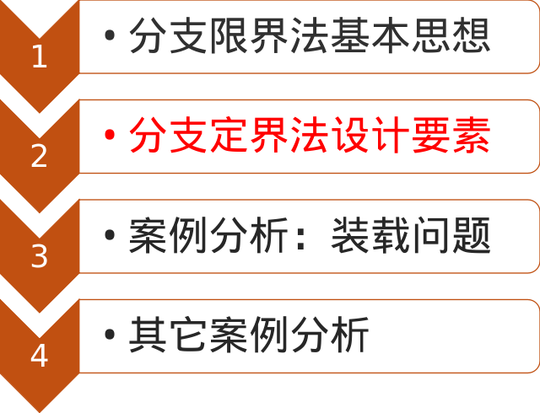
目录

Slide 18
分支限界法设计要素
针对问题定义解空间：
  问题解向量
  解向量分量取值集合
  构造解空间树
判断问题是否满足多米诺性质
确定剪枝函数与界函数

Slide 19
分支限界法设计要素
适用条件：与回溯法相同，问题需要具备多米诺性质。
适用问题：适合于求解最优解或一个可行解
程序结构：节点扩展适合采用迭代法进行。

Slide 20
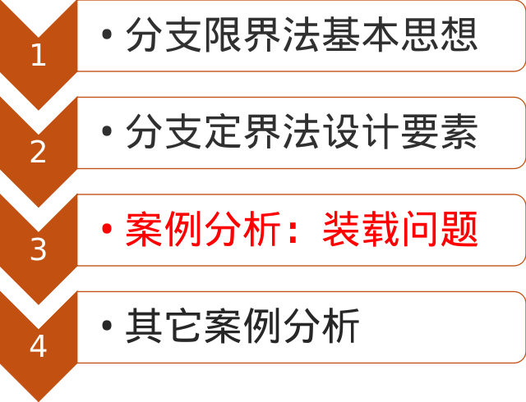
目录

Slide 21
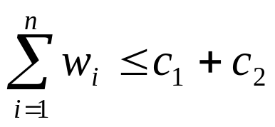
分支限界法—装载问题
有一批共n个集装箱要装上2艘载重量分别为c₁和c₂的轮船，其中集装箱i的重量为w_{i}，且 。
装载问题要求确定是否有一个合理的装载方案可将这批集装箱装上这2艘轮船。如果有，找出一种装载方案。
NP难的问题
例如：当n = 3, c₁ = c₂=50,且w = [10,40,40]时，可将1和2装上第一艘轮船，3装入第二艘轮船；若w = [20,40,40]，则无法将这三个集装箱都装上轮船。

Slide 22

分支限界法—装载问题
容易证明，如果一个给定装载问题有解，则采用下面的策略可得到一个装载方案。
(1)首先将第一艘轮船尽可能装满；
(2)将剩余的集装箱装上第二艘轮船。
将第一艘轮船尽可能装满等价于选取全体集装箱的一个子集，使该子集中集装箱重量之和最接近。由此可知，装载问题等价于以下特殊的0-1背包问题。
问题模型

Slide 23
分支限界法—装载问题(FIFO)
算法思想：问题的解空间为子集树，搜索空间为2^{n}, n为物品的数量。
1）用FIFO分支搜索所有的分支，并记录已搜索的分支的最优解，搜索完子集树，就找到了问题的解。
2） 要想求出最优解，必须搜索到叶结点。需要记录树的层次，可以每处理完一层让-1入队，来识别层数。

Slide 24
分支限界法—装载问题(FIFO)
r₀
Queue={r₀, -1}
Queue={-1, A,B}
A
B
Queue={A,B, -1 }
C
E
Queue={B, -1, C, D }
D
F
Queue={-1, C, D,E,F }

Slide 25
分支限界法—装载问题(FIFO)
算法设计：
每个活结点要记录哪些信息？
1、必须，否则需要重复计算；
2、当前层数，可以统一记录，避免重复；
3、如果只求最大载重则不需要记录，如果需要给出方案则需要记录，物品选择情况可以存储树优化，不必每个点都存储。
1、当前载重量；
2、当前层数；
3、当前物品的选择情况。

Slide 26
分支限界法—装载问题(FIFO)
int MaxLoadingFIFO (int w[], int c, int n) {// 队列式分支限界法，返回最优载重
Add(Q, -1); //Q为活结点队列，加入队列标记分层
int i = 1; //根节点节点的层
cw = 0； //根节点当前的载重
bestw = 0; //目前的最优值
while( Q is not empty) {
if (cw + w[i] <= c) AddLiveNode(cw+w[i], i+1); //添加左儿子节点
AddLiveNode(cw, i+1); //添加右儿子节点
Delete(Q, cw) ; // 从Q中取下一个扩展节点，并赋给cw
if (cw = = -1) { //同层尾部结点
if(Q is empty) return bestw;
Q.add(-1); //同层尾部标识
Delete(Q, cw) ; // 取下一个扩展节点
i++;//进入下一层 }
}}
-1
L
R
L
R
L
R
-1
void AddLiveNode (int cw, int i) {
if (i = = (n+1))
if(cw > bestw) bestw = cw;
else
add(Q, cw) }

Slide 27
分支限界法—装载问题(FIFO 改进)
存在问题：
没有给出具体的装载方案；
没有加入限界的技巧，属于盲目搜索；
在深度为n+1的时候才更新最优解，实际上在n+1之前的任何一个深度都可以更新最优解；

Slide 28
分支限界法—装载问题(FIFO 改进)
解决办法：
问题一：存储二叉树，每个节点都能指向父结点的指针，方便从叶子节点回溯找到解，另外还需要记录当前结点是父结点的哪一个儿子；
问题二：令UB = cw + r，如果UB ≤ bestw时可将节点剪去;
问题三：如果cw > bestw即可对bestw进行更新，不需要等到叶子节点。

Slide 29
分支限界法—装载问题(FIFO 改进)
数据结构：二叉树，树的结点的信息包括物体的重量weight，父指针（java存父结点），parent，是否左儿子Lchild；
Qnode = {
Int weight;
Qnode parent;
Bollean Lchild;
}

Slide 30
分支限界法—装载问题(FIFO 改进)
void MaxLoadingFIFOImpr (int w[], int c, int n) {// 队列式
Add(Q, new Qnode(-1, null, false)); //初始化节点队列标记分层
int i = 1; //扩展节点的层
int cw = 0； //扩展节点当前的载重
int bestw = 0; //目前的最优值
int r = 0; //记录剩余容量
for(int j = 2; j <= n; j++)
r= r+w[j];
Qnode cQnode = new Qnode(0, null, false); //根节点

Slide 31
分支限界法—装载问题(FIFO 改进)
续
while( Q is not empty) {
if (cw + w[i] <= c) {//左子树判断约束
if(cw + w[i] > bestw) {//更新bestw
bestw = cw + w[i];
bestNode = new Qnode(bestw , cQnode , true)}
AddLiveNode(cw+w[i], cQnode, true); //添加左儿子节点
}
if(cw + r > bestw) //利用上界进行剪枝
AddLiveNode(cw, cQnode, false); //添加右儿子节点
Delete(Q, cQnode) ; // 取下一个扩展节点
if (cQnode .weight = = -1) { //同层尾部结点
if(Q is empty) break;
Q.add(new Qnode(-1, null, false)); //同层尾部标识
Delete(Q, cQnode) ; // 取下一个扩展节点
cw = cQnode.weight;
i++;//进入下一层 r= r – w[i];}
}}
提前更新bestW
利用上界进行剪枝

Slide 32
分支限界法—装载问题(FIFO 改进)
void MaxLoadingFIFOImpr (int w[], int c, int n) {// 队列式分支限界法
Add(Q, new Qnode(-1, null, false)); //初始化节点队列标记分层
int i = 1; //扩展节点的层 cw = 0； //扩展节点当前的载重
bestw = 0; //目前的最优值 int r = 0; //记录剩余容量
for(int j = 2; j <= n; j++)
r= r+w[j];
Qnode cQnode = new Qnode(0, null, false); //根节点
while( Q is not empty) {
if (cw + w[i] <= c) {//左子树判断约束
if(cw + w[i] > bestw) {//更新bestw
bestw = cw + w[i]; bestNode = new Qnode(bestw , cQnode , true)}
AddLiveNode(cw+w[i], cQnode, true); //添加左儿子节点
}
if(cw + r > bestw) //利用上界进行剪枝
AddLiveNode(cw, icQnode, false); //添加右儿子节点
Delete(Q, cQnode) ; // 取下一个扩展节点
if (cQnode .weight = = -1) { //同层尾部结点
if(Q is empty) break;
Q.add(new Qnode(-1, null, false)); //同层尾部标识
Delete(Q, cQnode) ; // 取下一个扩展节点
cw = cQnode.weight; i++;//进入下一层 r= r – w[i];}
}}
提前更新bestW
利用上界进行剪枝

Slide 33
分支限界法—装载问题(PriorQueue)
存在问题：
加入了界，但是搜索还是属于盲目搜索。先搜索优先级高的节点能够尽快朝较好的方向分支，可以较快得到一个较好的界，有利于后面搜索过程的剪枝，从而减少搜索量。
解决办法：
将活结点组织成一个优先队列，并按优先队列中规定的节点的优先级对节点进行扩展。
节点的优先级可以通过节点的上界来定；

Slide 34
分支限界法—装载问题(PriorQueue)
数据结构设计：
要输出解的方案，搜索过程中仍需要生成解空间树，节点信息包括父节点、Lchild， uWeight(优先级信息) 。
优先队列无法体现层（level）信息，只能存储在结点中。
需要用r[]来记录各层的最大剩余重量，例如r[1] = w[1]+w[2]+w[3]+…+w[n]
节点的优先级信息用uWeight = UB(v) = cw + r[level]；

Slide 35
分支限界法—装载问题(PriorQueue)
root节点 level = 1
优点：level=1的时候，确定x[level]的值，只有知道level，才知道确定哪个物品
root儿子点 level = 2
r[1] = w[1]+w[2]+…+w[n]
r[2] = w[2]+…+w[n]
r[n-1] = w[n-1]+w[n]
r[n] = w[n]
优点：level=2时，计算剩余可选物品重量和即为w[2]+w[3]+…+w[n] = r[2] = r[level]

Slide 36
分支限界法—装载问题(PriorQueue)
数据结构：
Node {
Int uweight; //载重上界
Boolenan leftCh;//是否为左
Int level; //所在层
Node parent;//父节点
}

Slide 37
分支限界法—装载问题(PriorQueue)
数据结构：
Comparator<Node> cmp = new Comparator<Node>() {
public int compare(Node e1, Node e2) {//从大到小
return e2.uweight - e1.uweight;
}
};
PriorityQueue<Node> heap = new PriorityQueue <Node> (100, cmp)

Slide 38
分支限界法—装载问题(PriorQueue)
public void MaxLoadingPrior(int[] w, int c, int n) {
Node cNode = null; //当前扩展结点
int i = 1; //扩展结点的层
int cw = 0; //扩展结点当前的载重
int bestH[n+1] ; //记录最优解
int bestw = 0; //记录最大载重
int[] r = new int[n+1]; //定义剩余重量数组
r[n] = w[n]
for(int j = n-1; j > 0; j--)
r[j]=r[j+1]+w[j];

Slide 39
分支限界法—装载问题(PriorQueue)
续
while(i != n + 1) //如果搜索到叶子节点层，且该节点的上界所有节点的上界中是最大的，那么从其它节点出发到达的叶子节点的最大装载量都不可能比这个值大{
if(cw + w[i] <= c) {//搜索左子树
if(cw + w[i] > bestw) //更新bestw {
bestw = cw + w[i]; //todo 清理heap中上界小于bestw的节点
bestNode = new Node(cw+w[i]+r[i+1], i+1, cNode, true); }
AddLiveNode(cw+w[i]+r[i+1], i+1, cNode, true); }
if(cw + r[i+1] > bestw) //利用上界进行剪枝
AddLiveNode(cw+r[i+1], i+1, cNode, false);
if(heap.size() == 0) break; //取下一个结点
cNode = heap.poll();
i = cNode.level;
cw = cNode.uweight-r[i];
}
while(bestNode != null) { //保留最优解
bestH.add(bestNode.leftCh);
bestNode = bestNode.parent; }
}
提前更新bestW
利用上界进行剪枝

Slide 40
分支限界法—装载问题(PriorQueue)
Node {
Int uweight; //当前载重上界
Boolenan leftCh;//是否为左
Int level; //所在层
Node parent;//父节点}
public void MaxLoadingPrior(int[] w, int c, int n) {
Node cNode = null; //当前扩展结点
int i = 1; //结点的层
int cw = 0; //扩展结点当前的载重
int[] r = new int[n+1]; //定义剩余重量数组
r[n] = w[n]
for(int j = n-1; j > 0; j--)
r[j]=r[j+1]+w[j];
while(i != n + 1) //如果搜索到叶子节点层，且该节点的上界还是所有节点的上界中是最大的，那么从其它节点出发到达的叶子节点的最大装载量都不可能比这个值大{
if(cw + w[i] <= c) {//搜索左子树
if(cw + w[i] > bestw) //更新bestw {
bestw = cw + w[i];
//todo 一旦更新bestw记得清理heap中上界小于bestw的节点
bestNode = new Node(cw+w[i]+r[i+1], i+1, cNode, true);//bestNode也要更新 }
AddLiveNode(cw+w[i]+r[i+1], i+1, cNode, true); }
if(cw + r[i+1] > bestw) //利用上界进行剪枝
AddLiveNode(cw+r[i+1], i+1, cNode, false);
if(heap.size() == 0) break; //取下一个结点
cNode = heap.pollLast();
i = cNode.level;
cw = cNode.uweight-r[i];
}
while(bestNode != null) { //保留最优解
bestH.add(bestNode.leftChild); bestNode = bestNode.parent; }
}
提前更新bestW
利用上界进行剪枝

Slide 41
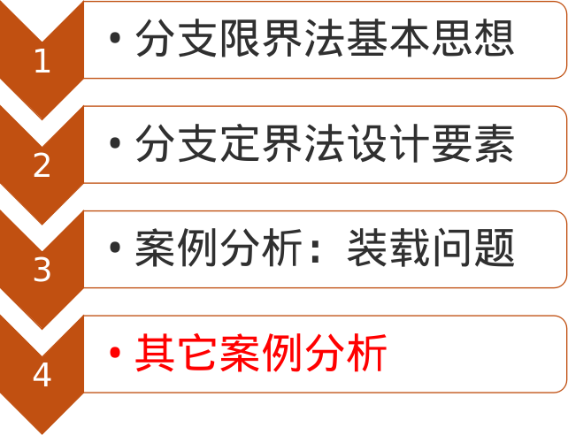
目录

Slide 42
0-1背包问题
0-1背包问题： （优先队列式求解）
n=4, C=10, w={4, 7, 5, 3}, v={40, 42, 25, 12}
物品
重量(w)
价值(v)
价值/重量(v/w)
1
4
40
10
2
7
42
6
3
5
25
5
4
3
12
4

Slide 43

0-1背包问题
上界函数：
w_{i}=(4, 7, 5, 3)
v_{i}= (40, 42, 25, 12)
v_{i}/w_{i}=(10, 6, 5, 4)
w=0, v=0
ub=100
x₁=1
x₁=0
2
3
PT={2, 3}
w=4, v=40
ub=76
w=0, v=0
ub=60
x₂=1
x₂=0
4
×
5
w=11
w=4, v=40
ub=70
PT={5, 3}
无效解
x₃=1
x₃=0
6
7
PT={6, 7, 3}
w=9, v=65
ub=69
w=4, v=40
ub=64
x₄=1
x₄=0
8
×
9
w=12
w=9, v=65
ub=65
V=65
X=(1, 0, 1, 0)
无效解
PT={9, 7, 3}

Slide 44
0-1背包问题
上界函数：先删除大容量的物品，按照贪心方式给出，装不下了就拆分装满背包；
下界函数：按照贪心方式给出，装不下了不装了；
w_{i}=(4, 7, 5, 3)
v_{i}= (40, 42, 25, 12)
v_{i}/w_{i}=(10, 6, 5, 4)
w=0, v=0
ub=76 lb=65
x₁=1
x₁=0
2
3
PT={2}
w=4, v=40
ub=69 lb=65
w=0, v=0
ub=57< lb = 65, 剪枝
x₂=1
x₂=0
4
×
5
w=11
w=4, v=40
ub=69lb=65
PT={5}
无效解
x₃=1
x₃=0
6
7
PT={6}
w=9, v=65
ub=65 lb=65
w=4, v=40
ub=64 < lb = 65, 剪枝
V=65
X=(1, 0, 1, 0)

Slide 45
货郎担问题
3
C=
1
2
∞ 3 1 5 8
3 ∞ 6 7 9
1 6 ∞ 4 2
5 7 4 ∞ 3
8 9 2 3 ∞
5
6
8
1
7
9
3
4
4
2
3
5
(a) 一个无向图 (b) 无向图的代价矩阵

Slide 46
货郎担问题
关于界的思考
问题上界：
贪心法可求得问题近似解1→3 → 5 → 4 → 2 → 1，其路径长度为1+2+3+7+3=16，作为问题上界ub；
1
3
2
C=
∞ 3 1 5 8
3 ∞ 6 7 9
1 6 ∞ 4 2
5 7 4 ∞ 3
8 9 2 3 ∞
5
6
8
1
7
9
3
4
4
2
3
5

Slide 47
货郎担问题
关于界的思考
问题下界：
(1)图邻接矩阵每行最小元素相加，lb=1+3+1+3+2=10；
(2)每个顶点应该有出入两条边，将邻接矩阵中每行最小两个元素相加在除以2，并向上取整，可得到更好下界，
lb=((1+3)+(3+6)+(1+2)+(3+4)+(2+3))/2=14；
1
3
2
C=
∞ 3 1 5 8
3 ∞ 6 7 9
1 6 ∞ 4 2
5 7 4 ∞ 3
8 9 2 3 ∞
5
6
8
1
7
9
3
4
4
2
3
5

Slide 48
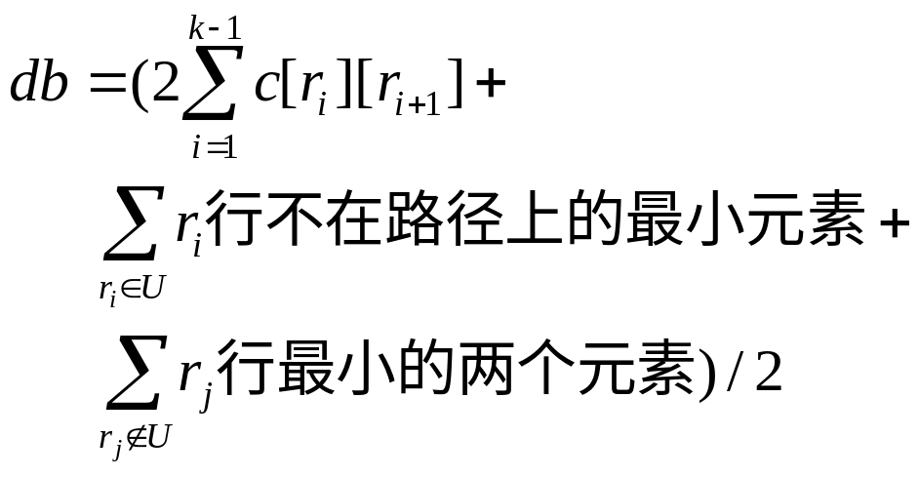
货郎担问题
部分解的下界：U表示已选节点的集合，假设U中有k个元素<r₁,r₂,…r_{k}>
取两头的结点即可
假设U中只有3个节点，r₁,r₂,r₃，那么
第一项相当于2c[r₁][r₂]+ 2c[r₂][r₃]; （共4项，即4条边）
第二项相当于r₁行非c[r₁][r₂]的最小值+r₃行非c[r₂][r₃]的最小值；（共2项，即2条边）
前两项相一共6条边，相当于是对U中的节点，取最小的两个元素，只是把最小的元素中的一部分换成了已选的路径

Slide 49
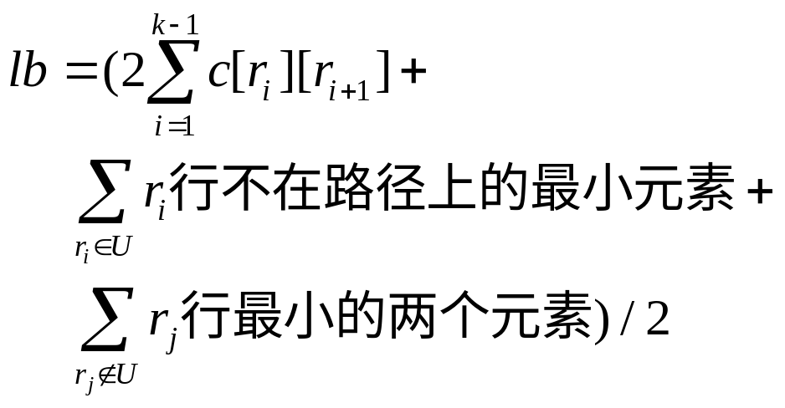
货郎担问题
部分解的下界：U表示已选节点的结合，假设U中有k个元素<r₁,r₂,…r_{k}>
取两头的结点即可
1
3
2
5
6
8
1
7
9
3
4
4
2
3
5
例如：设部分解为(1,4)，则该部分解的下界为：
lb=(2*5 +
1 + 3+
(3+6)+(1+2)+(2+3))/2=
((1+5)+(3+6)+(1+2)+(3+5)+(2+3))/2=16

Slide 50
货郎担问题
目标函数范围：[14, 16]
1
3
2
start
lb=14
5
6
8
1
7
9
2
3
4
4
3
4
×
5
×
PT={2, 3}
1→2
lb=14
2
3
1→3
lb=14
1→4
lb=16
1→5
lb=19
5
lb=19
PT={3}
6
×
7
×
8
×
9
×
10
11
2→3
lb=16
2→4
lb=16
2→5
lb=19
3→2
lb=16
3→4
lb=15
3→5
lb=14
PT={10, 11}
lb=19
15
PT={10, 13}
×
16
12
×
13
PT={16}
4→2
lb=18
4→5
lb=15
5→2
lb=19
5→4
lb=14
lb=18
lb=19
×
PT={10}
17
×
14
PT={}
5→2
lb=20
4→2
lb=16
d=16
1→3→5→4→2→1
lb=20

Slide 51
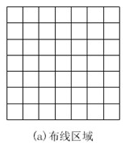
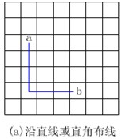
布线问题
印刷电路板将布线区域划分成n×m个方格如图a所示。精确的电路布线问题要求确定连接方格a的中点到方格b的中点的最短布线方案。在布线时，电路只能沿直线或直角布线，如图b所示。为了避免线路相交，已布了线的方格做了封锁标记，其它线路不允穿过被封锁的方格。

Slide 52
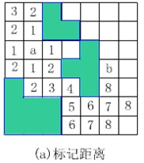
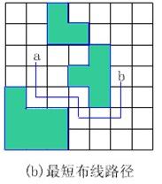
布线问题
算法思想：队列式分支限界法从起始位置a开始将它作为第一个扩展结点。与该扩展结点相邻并且可达的方格成为可行结点被加入到活结点队列中，并且将这些方格标记为1，即从起始方格a到这些方格的距离为1。
接着，算法从活结点队列中取出队首结点作为下一个扩展结点，并将与当前扩展结点相邻且未标记过的方格标记为2，并存入活结点队列。这个过程一直继续到算法搜索到目标方格b或活结点队列为空时为止。即加入剪枝的广度优先搜索。

Slide 53
布线问题
Position [] offset = new Position [4];
offset[0] = new Position(0, 1); // 右, 行不变，列+1
offset[1] = new Position(1, 0); // 下, 行+1，列不变
offset[2] = new Position(0, -1); // 左, 行不变，列-1
offset[3] = new Position(-1, 0); // 上 , 行-1，列不变
定义移动方向的相对位移
设置边界的围墙
for (int i = 0; i <= size + 1; i++)
{
grid[0][i] = grid[size + 1][i] = 1; // 顶部和底部
grid[i][0] = grid[i][size + 1] = 1; // 左翼和右翼
}

Slide 54
布线问题
while(true) {
for (int i = 0; i < numOfNbrs; i++){ // numOfNbrs=4, 相邻的结点数量
nbr.row = here.row + offset[i].row;//移动
nbr.col = here.col + offset[i].col;
if (grid[nbr.row][nbr.col] == 0) { // 该方格未标记，标记了就不能继续移动了
grid[nbr.row][nbr.col] = grid[here.row][here.col] + 1;//当前标记+1
if ((nbr.row == finish.row) && (nbr.col == finish.col)) break;
Q.put(new Position(nbr.row, nbr.col)); }//加入活结点
}
//是否到达目标位置finish？
if((nbr.row==finish.row) && (nbr.col==finish.col)) break;//完成布线
if(Q.IsEmpty()) //活结点队列是否非空？return false;//无解
here = Q.Poll();//取下一个扩展结点
}

Slide 55
布线问题
如何构造最优解呢？
找到目标位置后，每次向标记位置标记值减1的方向回溯，直到找到初始结点即找到最短路径。

Slide 56
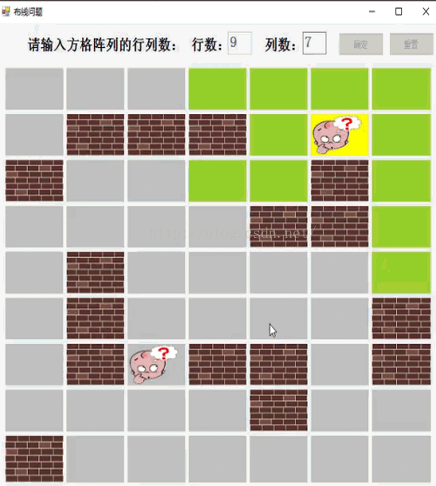
布线问题—应用
布线问题还可以应用于对战，寻找最短路径

Slide 57
最大团问题
问题描述
给定无向图G=(V，E)。如果U⊆V，且对任意u，v∈U有(u，v)∈E，则称U是G的完全子图。G的完全子图U是G的团当且仅当U不包含在G的更大的完全子图中。G的最大团是指G中所含顶点数最多的团。

Slide 58
最大团问题
问题描述
下图G中，子集{1，2}是G的大小为2的完全子图。这个完全子图不是团，因为它被G的更大的完全子图{1，2，5}包含。{1，2，5}是G的最大团。{1，4，5}和{2，3，5}也是G的最大团。
1
2
3
4
5

Slide 59
最大团问题
2. 上界函数
用变量cliqueSize表示与该结点相应的团的顶点数；level表示结点在子集空间树中所处的层次；用cliqueSize+n-level+1作为顶点数上界upperSize的值。
在此优先队列式分支限界法中，upperSize实际上也是优先队列中元素的优先级。算法总是从活结点优先队列中抽取具有最大upperSize值的元素作为下一个扩展元素。

Slide 60
最大团问题
3. 算法思想
子集树的根结点是初始扩展结点，对于这个特殊的扩展结点，其cliqueSize的值为0。
算法在扩展内部结点时，首先考察其左儿子结点。在左儿子结点处，将顶点i加入到当前团中，并检查该顶点与当前团中其他顶点之间是否有边相连。当顶点i与当前团中所有顶点之间都有边相连，则相应的左儿子结点是可行结点，将它加入到子集树中并插入活结点优先队列，并判断是否可以更新最优解，否则就不是可行结点。

Slide 61
最大团问题
3. 算法思想
接着继续考察当前扩展结点的右儿子结点。当upperSize > bestn时，右子树中可能含有最优解，此时将右儿子结点加入到子集树中并插入到活结点优先队列中。
不断从优先队列中选取活节点，并按照上面的方式（先左子树，后右子树）扩展节点，直到满足终止条件。

Slide 62
最大团问题
4. 终止条件
算法的while循环的终止条件是遇到子集树中的一个叶结点(即n+1层结点)成为当前扩展结点。
对于子集树中的叶结点，有upperSize＝cliqueSize。此时活结点优先队列中剩余结点的upperSize值均不超过当前扩展结点的upperSize值，从而进一步搜索不可能得到更大的团，此时算法已找到一个最优解。

Slide 63
最大团问题
public void MaxLoadingPrior(int[] w, int c, int n) {
1： Qnode cNode = null; //当前扩展结点
2： int i = 1; //结点的层
3： int cw = 0; //扩展结点对应的载重
4： int[] r = new int[n+1]; //定义剩余重量数组
5： r[n] = w[n]
for(int j = n-1; j > 0; j--)
r[j]=r[j+1]+w[j];
6： while(i != n + 1) //如果搜索到叶子节点层，且该节点的上界还是所有节点的上界中是最大的，那么从其它节点出发到达的叶子节点的最大装载量都不可能比这个值大{
7： if(cw + w[i] <= c) {//约束
8： if(cw + w[i] > bestw) //更新bestw {
9： bestw = cw + w[i];
10： //todo 一旦更新bestw记得清理heap中上界小于bestw的节点
11： bestNode = new Node(cw+w[i]+r[i], i+1, cNode, true);//bestNode也要更新 }
12： AddLiveNode(cw+w[i]+r[i], i+1, cNode, true); }
13： if(cw + r[i] > bestw) //利用上界进行剪枝
14： AddLiveNode(cw+r[i],i+1, cNode,false);
15： if(heap.size() == 0) break; //取下一个结点
16： cNode = heap.pollLast();
17： i = cNode.level;
18： cw = cNode.uweight-r[i-1];
}
19： while(bestNode != null) { //保留最优解
bestH.add(bestNode.leftChild); bestNode = bestNode.parent; }
}
如何根据装载问题修改最大团算法？
提前更新bestW
利用上界进行剪枝
Ub = cliqueSize +n-level+1

Slide 64
最大团问题
public void MaxCline(int[][] a, int n) {
1： Qnode cNode = null; //当前扩展结点
2： int i = 1; //结点的层
3： int cn = 0; //当前节点数
int bestn = 0;
6： while(i != n + 1) //如果搜索到叶子节点层，且该节点的上界还是所有节点的上界中是最大的，那么从其它节点出发到达的叶子节点的最大装载量都不可能比这个值大{
7： if(check(i)) {
8： if(cn + 1 > bestn) //更新bestn {
9： bestn= cn + 1;
10： //todo 一旦更新bestw记得清理heap中上界小于bestw的节点
11： bestNode = new Qnode(cn+n-i+1, cn+1, i+1, cNode, true);//bestNode也要更新 }
12： AddLiveNode(cn+n-i+1, cn+1, i+1, cNode, true); }
13： if(cn+n-i > bestn) //利用上界进行剪枝
14： AddLiveNode(cn+n-i, cn, i+1, cNode,false);
15： if(heap.size() == 0) break; //取下一个结点
16： cNode = heap.pollLast();
17： i = cNode.level;
18： cn = cNode. cn;
}
19： while(bestNode != null) { //保留最优解
bestH.add(bestNode.leftChild); bestNode = bestNode.parent; }
}
Ub = cliqueSize +n-level+1

Slide 65
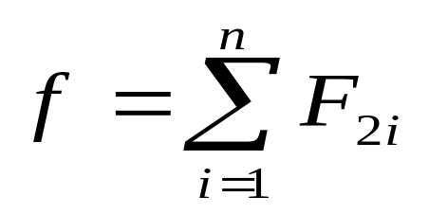
批作业调度问题
1. 问题的描述
给定n个作业的集合J={J1,J2,…,Jn}。每一个作业Ji都有2项任务要分别在2台机器上完成。每一个作业必须先由机器1处理，然后再由机器2处理。作业Ji需要机器j的处理时间为tji，i = 1, 2, …, n；j = 1, 2。
对于一个确定的作业调度，设是Fji是作业i在机器j上完成处理的时间，则所有作业在机器2上完成处理的时间和为 。求f的最小值 ？

Slide 66
批作业调度问题
t_{ji} | 机器1 | 机器2
作业1 | 2 | 1
作业2 | 3 | 1
作业3 | 2 | 3
第i个工件在机器2上的开始时间为其在机器1上的完成时间与机器2上的第(i-1)个工件的完成时间取大即，max(F_{1(i-1)}+t_{1i}, F_{2(i-1)})
J₁
2
1
J₂
3
1
J₃
2
3
J₁
2
1
J₃
2
3
J₂
3
1

Slide 67
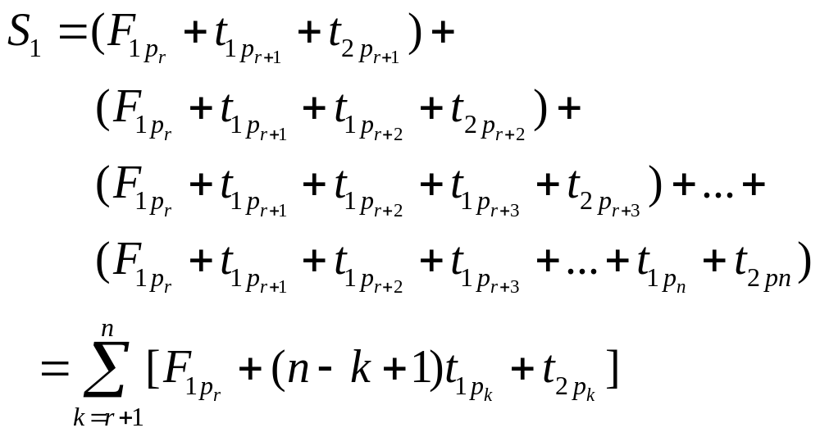
批作业调度问题
如果从节点E开始到叶节点的路上，机器1上没有空闲时间且工件在机器1上完成后立马能在机器2上加工，则剩余工件总完成时间为S₁
p_{r}：已安排的最后一个工件
F_{1pr}： p_{r}在M1上的完成时间

Slide 68
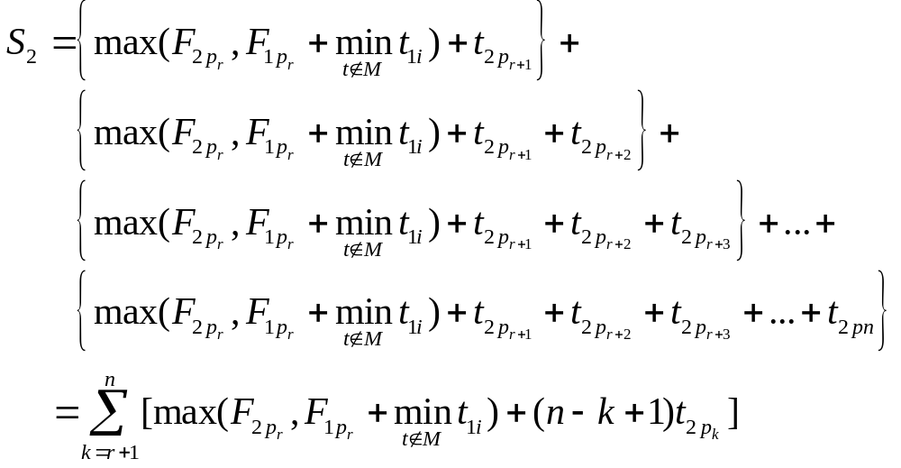
批作业调度问题
如果从节点E开始到叶节点的路上，机器2上没有空闲时间（前一个工件完成后立马能开始下一个工件），则剩余工件总完成时间为S₂
max(F_{2(i-1)}, F_{1(i-1)}+t_{1i})
M：为已经安排的工件集合
p_{r}：已安排的最后一个工件
F_{1pr}： p_{r}在M1上的完成时间
F_{2pr}： p_{r}在M2上的完成时间

Slide 69
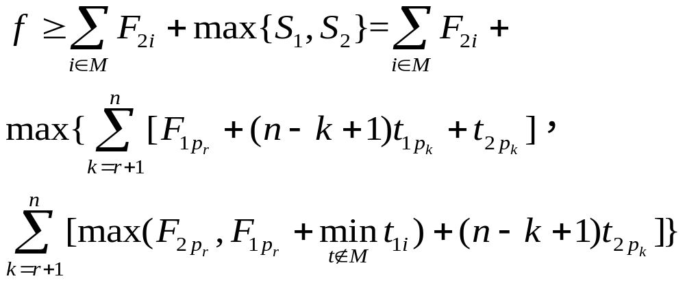
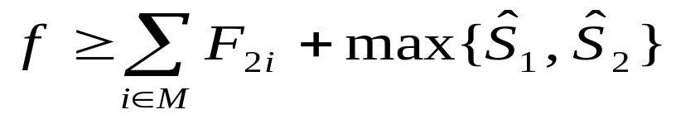
批作业调度问题
2. 限界函数
在结点E处相应子树中叶结点完成时间和的下界是：
K越小，前面的系数越大
K越小，前面的系数越大
注意到如果选择Pk，使t1pk在k>=r+1时依非减序排列，S1则取得极小值。同理如果选择Pk使t2pk依非减序排列，则S2取得极小值。
这可以作为优先队列式分支限界法中的限界函数。

Slide 70
批作业调度问题
3. 算法描述
算法的while循环完成对排列树内部结点的有序扩展。在while循环体内算法依次从活结点优先队列中取出具有最小lb值（完成时间和的下界）的结点作为当前扩展结点cNode，并加以扩展。

Slide 71
批作业调度问题
3. 算法描述
首先考虑cNode.s=n的情形，当前扩展结点cNode是排列树中的叶结点。cNode.sf2是相应于该叶结点的完成时间和。当cNode.sf2 < bestc时更新当前最优值bestc和相应的当前最优解bestx。结束搜索过程。

Slide 72
批作业调度问题
3. 算法描述
当cNode.s<n时，算法依次产生当前扩展结点cNode的所有儿子结点。
对于当前扩展结点的每一个儿子结点node，计算出其相应的完成时间和的下界lb。当lb < bestc时，将该儿子结点插入到活结点优先队列中。而当lb ≥ bestc时，可将结点node舍去。

Slide 73
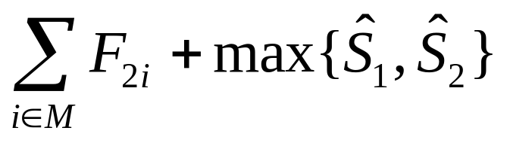
批作业调度问题(PriorQueue)
数据结构设计：
要输出解，搜索过程中仍需要生成解空间树，节点信息包括当前作业调度x 、优先级信息（lb）、当前调度的完成时间和sf2、以及两个机器当前的完成时间f。
优先队列无法体现层信息(用已安排的工件数s表示)，只能存储在结点中。
节点的优先级信息用lb =

Slide 74
批作业调度问题
enode为当前搜索结点，每个结点为结构体，包含: 当前作业调度x，完成时间和sf2，两个机器的完成时间f[], 下界lb，和安排工件数s
3. 算法描述
while (enode.s <= n)
{
if (enode.s == n ) {// 叶结点，下界 最小
if (enode.sf2 < bestc) {
bestc = enode.sf2;
for (int i = 0; i < n; i++)
bestx[i] = enode.x[i];
}
break; //王老师的书上没有break，我觉得得加上
}
当enode.sf2<bestc时，更新当前最优值bestc和相应的最优解bestx

Slide 75
批作业调度问题
3. 算法描述
else // 产生当前扩展结点的儿子结点
for (int i = enode.s; i ≤ n; i++) {//从所在的层s开始搜索
MyMath.swap(enode.x, enode.s, i);//交换x的s,i位置
int [] f= new int [3];//f为两个机器的完成时间
int lb=bound(enode, f);//计算界值, 更新f[]
if (lb < bestc ) {//用界值剪枝
HeapNode node=new HeapNode(enode, f, lb, n);//新建结点会更新sf2，s
heap.put(node); }
MyMath.swap(enode.x, enode.s, i);
} // 完成结点扩展
//取下一个结点
}//end while
当lb<bestc时，将儿子结点插入到活结点优先队列中

Slide 76
问题思考
对于极大化问题，如何给出一个好的上界？
考虑所有未装的工件以及自身的容量；

Slide 77
问题思考
对于极小化问题，如何给出一个好的下界？
假设所有的结点都可以安排进团；
考虑所有余下的边，每一行取两个小；
考虑所有剩余的工件，理想化的安排方案；

Slide 78
问题思考
如何判断界值设计的好坏？
随机产生案例，统计算法运行时间。
如何有多个上界或者下界，该怎么用？
可以用上界取min作为上界，用下界取max作为下界。

Slide 79
问题思考
回溯法不用太考虑界的设计，分支定界需要认真考虑界，是这样吗？
回溯法和分支定界法分别什么时候用呢？

Slide 80
总结
适应于求解组合搜索问题（含组合优化问题）
求解条件：满足多米诺性质
解的表示：子集树或者排列树
分支条件：约束条件或者界条件
分支策略：FIFO，PriorQueue
降低时间复杂性的主要途径：利用界函数对搜索树进行剪枝。难点在于界的设计。

Slide 81
分支限界法基本思想
0-1背包问题： （分析队列式与价值优先队列式过程）
n=3, C=30, w={16, 15, 15}, v={45, 25, 25}
Cr=C=30,V=0
A
Cr=14,V=45
B
C
Cr=30,V=0
Cr=14,V=45
Cr=15,V=25
Cr<w₂,不可行
D
E
F
G
Cr=30,V=0
H
I
J
K
L
M
N
O
Cr=30,V=0
Cr<w₃,不可行
Cr=14,V=45
Cr=0,V=50
A
B
C
E
F
K
L
A
B
C
E
K
F
L

Slide 82
分支限界法基本思想
0-1背包问题： （分析队列式与价值优先队列式过程）
n=3, C=30, w={16, 15, 15}, v={45, 25, 25}
X[1] = 1
A
X[1] = 0
第一层，判断第一个物品
B
C
X[2] = 1
X[2] = 0
X[2] = 1
X[2] = 0
第二层，判断第二个物品
D
E
F
G
X[3] = 1
X[3] = 0
X[3] = 1
X[3] = 0
第三层，判断第三个物品
H
I
J
K
L
M
N
O

